Slide 1

DỰ ÁN HỆ ĐIỀU HÀNH & MẠNG MÁY TÍNH
Đề tài: Xây dựng tiện ích phục vụ quản trị LAN
SINH VIÊN THỰC HIỆN:
Đặng Văn Cường
Siphanthong Xanakone
GIẢNG VIÊN HƯỚNG DẪN:
Th.S Nguyễn Văn Nguyên

Slide 2
01
GIỚI THIỆU ĐỀ TÀI
02
CƠ SỞ LÝ THUYẾT
NỘI DUNG
03
TRIỂN KHAI VÀ KẾT QUẢ
04
KẾT LUẬN

Slide 3
Mục tiêu dự án
GIỚI THIỆU ĐỀ TÀI
Tạo ra một công cụ giúp quản trị viên mạng giám sát và quản lý hệ thống hiệu quả, tích hợp các chức năng cần thiết như quét IP, ping, giám sát CPU và RAM.
Phạm vi
Áp dụng cho các thiết bị trong cùng một mạng nội bộ hoặc các thiết bị kết nối qua các phương pháp cho phép.

Slide 4
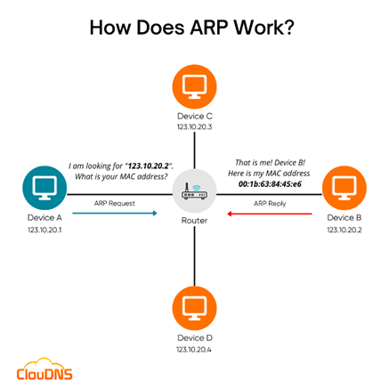
CƠ SỞ LÝ THUYẾT
SỬ DỤNG GIAO THỨC ARP
Quét ARP là một kỹ thuật dùng để xác định các thiết bị đang hoạt động trong mạng LAN bằng cách gửi các gói tin ARP Request tới các địa chỉ IP trong phạm vi mạng và nhận phản hồi từ các thiết bị có địa chỉ MAC tương ứng
CÔNG NGHỆ SỬ DỤNG
Sử dụng ngôn ngữ lập trình Python
Dùng thư viện scapy để tạo giao thức ARP
Thư viện pustill để lấy thông tin của RAM và CPU
Thư viện Tkinder để tạo giao diện

Slide 5
YÊU CẦU CHỨC NĂNG
Quét được các IP thuộc về thiết bị đang hoạt động trong mạng LAN hoặc một địa chỉ IP cụ thể
Hiển thị danh sách các IP gồm các thông tin như: Địa chỉ IP, địa chỉ MAC, tên thiết bị, thời gian ping trung bình
Lưu trữ kết quả quét được vào tệp .xlsx
Hiển thị mức độ sử dụng RAM và CPU của máy chủ (máy quét)

Slide 6
YÊU CẦU PHI CHỨC NĂNG
Tối ưu thời gian quét và thời gian hiển thị bằng lập trình đa luồng, đa tuyến
Giao diện thân thiện, dễ sử dụng
Dải IP đầu vào linh hoạt, nhiều biến thể
Chuẩn hóa dải IP đầu vào

Slide 7
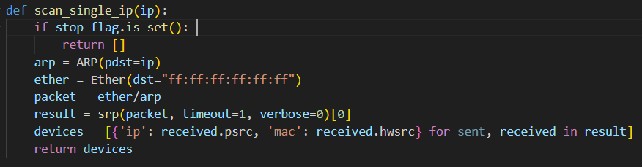
TRIỂN KHAI
TRIỂN KHAI HÀM QUÉT IP ĐƠN LẺ
Tạo gói tin ARP:
arp = ARP(pdst=ip): Tạo gói ARP để kiểm tra địa chỉ IP đích.
Tạo gói tin Ethernet:
ether = Ether(dst="ff:ff:ff:ff:ff:ff"): Tạo gói Ethernet với địa chỉ MAC broadcast để gửi tới mọi thiết bị trong mạng.
Kết hợp gói tin:
packet = ether/arp: Kết hợp gói Ethernet và ARP thành gói tin hoàn chỉnh.
Gửi và nhận phản hồi:
result = srp(packet, timeout=1, verbose=0)[0]: Gửi gói tin và thu nhận phản hồi từ các thiết bị trong mạng.
Danh sách thiết bị:
devices = [{'ip': received.psrc, 'mac': received.hwsrc} for sent, received in result]: Tạo danh sách chứa IP và MAC của các thiết bị được phát hiện.

Slide 8
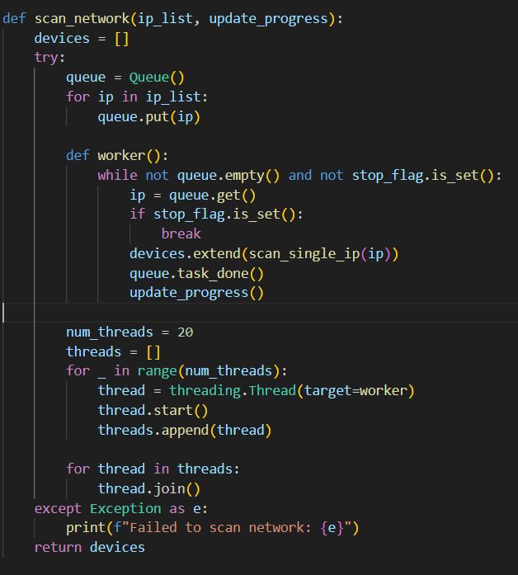
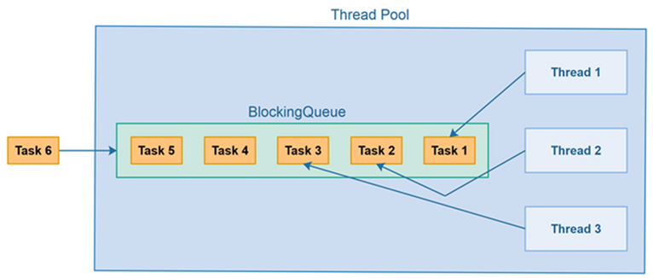
TRIỂN KHAI
Để đáp ứng yêu cầu phi chức năng là tối ưu về mặt thời gian nên chương trình này áp dụng lập trình đa luồng để quét các địa chỉ ip có trong mạng nhanh hơn
Vì các luồng phải làm việc với một dải IP nên để tránh sự xung đột ta phải dùng một hàng đợi(FIFO) để lưu trữ các IP
Dùng hàm join() của thread để chờ cho tất cả các luồng hoàn công việc rồi tiếp tục
Tạo 20 luồng và mỗi luồng sẽ thực hiện hàm worker
Sau khi một luồng chạy xong thì phải đợi luồng khác xong thông qua hàm join()

Slide 9
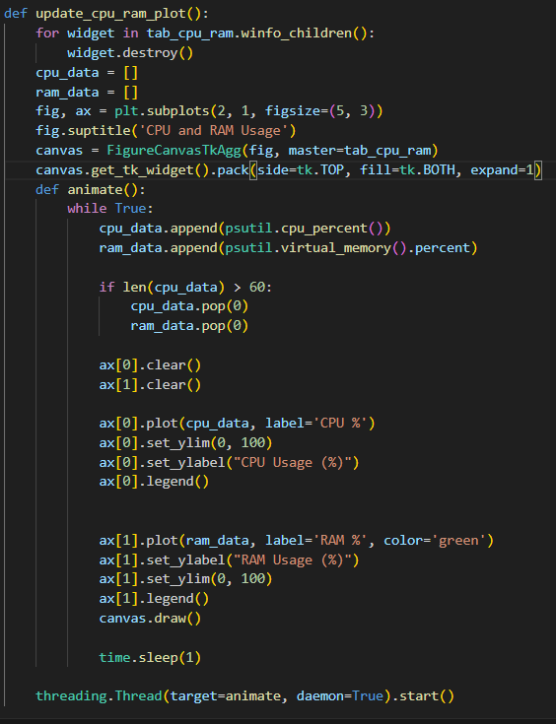
TRIỂN KHAI
Dùng thư viện psutil để lấy thông tin phần trăm sử dụng của CPU và RAM trong mỗi giây
Dùng thư viện matplotlib để tạo đồ thị với trục x là trục thời gian và trục y là mức phần trăm của CPU và RAM, giới hạn của khung thời gian là từ 1 đến 60 giây

Slide 10
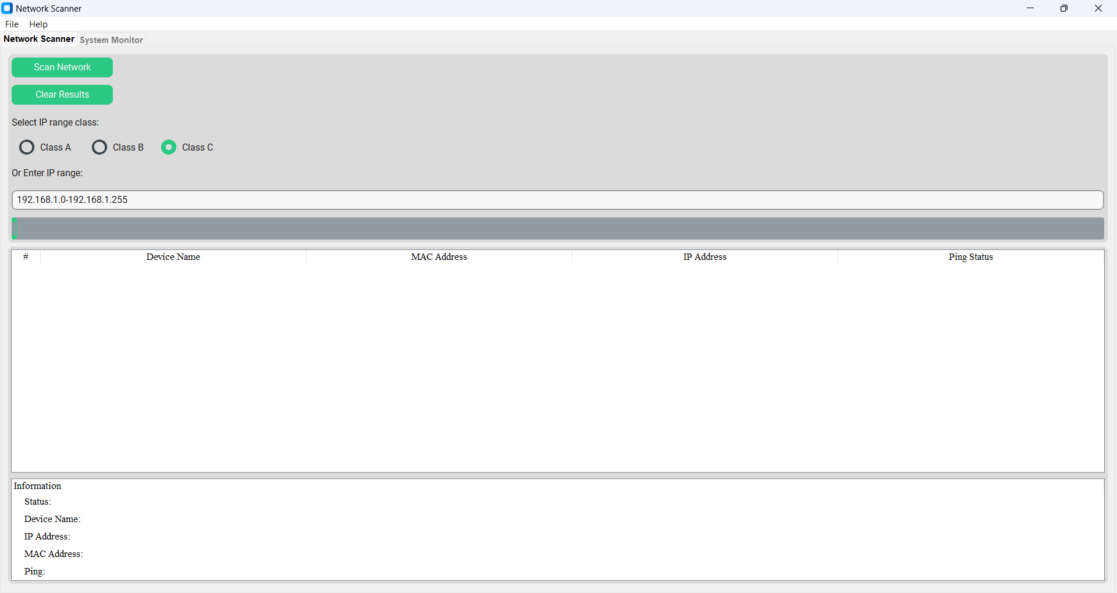
KẾT QUẢ SAU KHI CHẠY CHƯƠNG TRÌNH

Slide 11
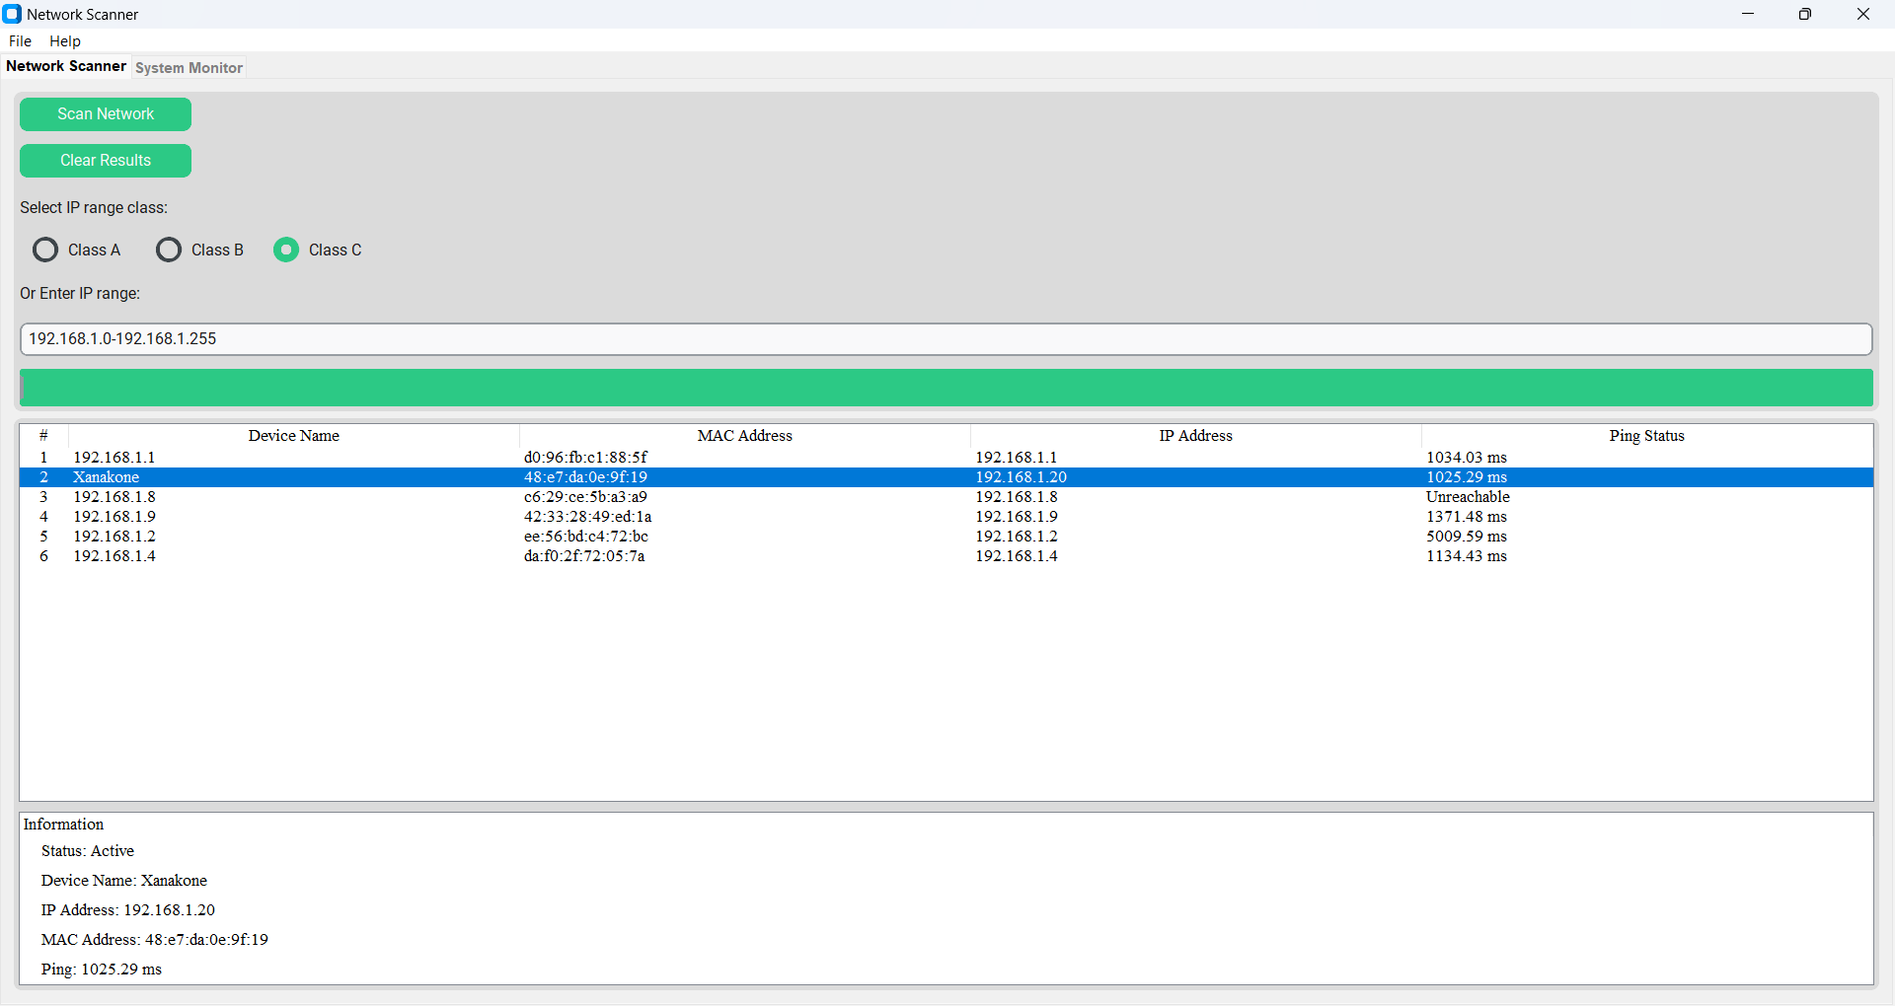
KẾT QUẢ SAU KHI QUÉT MỘT DẢI IP

Slide 12
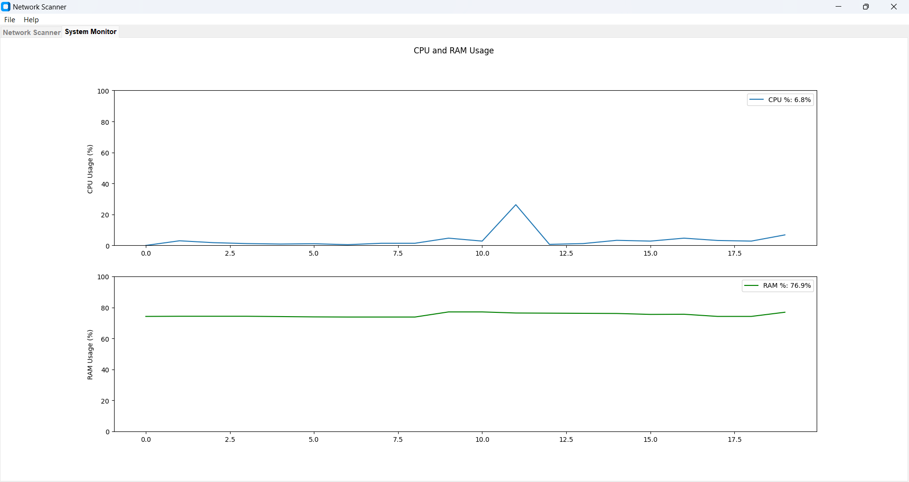
KẾT QUẢ CỦA PHẦN QUẢN LÝ RAM&CPU

Slide 13
KẾT LUẬN
ĐẠT ĐƯỢC
Tối ưu thời gian quét và thời gian hiển thị bằng lập trình đa luồng, đa tuyến
Giao diện thân thiện, dễ sử dụng
Đạt hiệu quả cao và cho kết quả nhanh chóng
HƯỚNG PHÁP TRIỂN
Mở rộng tính năng quét IP
Nâng cao giao diện người dùng
Tối ưu hóa quản lý tài nguyên
CHƯA ĐẠT ĐƯỢC
Chưa quét được các tiến trình trên các máy tham gia
Chưa sử dụng các thuật toán để dự đoán và ngăn chặn tình trạng quá tải tài nguyên

Slide 14
THANK YOU

